Slide 1


Aplikacja „StudyLodz” - niezbędnik studenta
„StudyLodz” to nowoczesna aplikacja mobilna stworzona z myślą o wszystkich studentach w Łodzi — zarówno tych miejscowych, jak i przyjezdnych. Jej celem jest ułatwienie codziennego życia akademickiego, integracja środowiska studenckiego oraz pomoc w odnalezieniu się w miejskiej rzeczywistości. Aplikacja stanowi kompleksowe źródło informacji o uczelniach, kierunkach studiów, wydarzeniach kulturalnych, zniżkach, stypendiach i możliwościach rozwoju. Dzięki naszej aplikacji każdy student zyska szybki dostęp do potrzebnych danych i inspiracji do aktywnego spędzania czasu w Łodzi.
Autorzy – zespół „NextDevs”: Konrad Malinowski, Szymon Kubiak, Kacper Kuras klasa 3aTP
Zespół Szkół Elektronicznych w Zduńskiej Woli
Notes:
1

Slide 2


O Projekcie
Motyw i Cel
Głównym motywem aplikacji jest stworzenie centralnego, łatwo dostępnego źródła informacji dla studentów miasta Łodzi. Celem jest uproszczenie procesu adaptacji w nowym środowisku akademickim i miejskim oraz ułatwienie codziennego życia studenckiego.
Dla kogo jest ta aplikacja?
Aplikacja została zaprojektowana z myślą o:
Kandydatach na studia: Pomaga w wyborze odpowiedniej uczelni i kierunku studiów w Łodzi.
Nowych studentach: Służy jako przewodnik i pomocnik w pierwszych tygodniach i miesiącach życia w nowym mieście.
Obecnych studentach: Ułatwia dostęp do informacji o zniżkach, wydarzeniach, stypendiach i życiu akademickim, pozwalając w pełni korzystać z możliwości, jakie oferuje Łódź.
Dlaczego ta aplikacja powstała?
Pomysł na aplikację powstał z obserwacji problemów studentów, zwłaszcza przyjezdnych do Łodzi. Informacje o uczelniach, życiu w mieście, zniżkach, stypendiach i wydarzeniach są rozproszone, dlatego nasza aplikacja łączy je w jednej, intuicyjnej aplikacji mobilnej.
Notes:
2

Slide 3


Struktura projektu – cz.1
Aplikacja „StudyLodz” została stworzona z wykorzystaniem nowoczesnych technologii webowych i mobilnych, co zapewnia wysoką wydajność, czytelność kodu oraz łatwość rozwoju.
React Native – główny framework odpowiedzialny za tworzenie interfejsu mobilnego, pozwalający na budowanie aplikacji działającej zarówno na Androidzie, jak i iOS.
Expo – środowisko ułatwiające uruchamianie, testowanie i wdrażanie aplikacji React Native bez konieczności skomplikowanej konfiguracji natywnej.
TypeScript – język nadzbiorczy JavaScriptu zapewniający statyczne typowanie i lepszą kontrolę nad strukturą kodu, co zwiększa stabilność projektu.
React Navigation (nawigacja zakładkowa) – odpowiada za przełączanie między głównymi sekcjami aplikacji, takimi jak:
Koszty życia
Zniżki studenckie
Informacje o uczelniach
Stypendia i oferty
Notes:
3

Slide 4
Struktura projektu – cz.2
Aplikacja została zaprojektowana z myślą o przejrzystości i uniwersalności, zarówno dla użytkowników, jak i dla zespołu programistycznego. Kod źródłowy aplikacji jest w całości pisany w języku angielskim, co pozwala zachować zgodność z międzynarodowymi standardami programistycznymi oraz ułatwia współpracę z innymi deweloperami i integrację z zewnętrznymi bibliotekami.
Interfejs użytkownika został natomiast przygotowany w języku polskim, aby jak najlepiej odpowiadać potrzebom docelowej grupy odbiorców — studentów studiujących w Łodzi. Dzięki temu aplikacja jest intuicyjna, przyjazna i w pełni zrozumiała dla użytkowników, a jednocześnie utrzymuje profesjonalny, anglojęzyczny standard kodowania w warstwie technicznej.
Takie podejście łączy międzynarodową jakość kodu z lokalnym charakterem treści, tworząc projekt zarówno skalowalny, jak i dostosowany do polskiego środowiska akademickiego.
Notes:
3

Slide 5
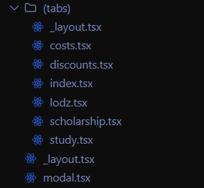
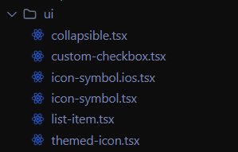
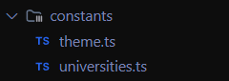
Struktura projektu – cz.3
Folder (tabs)
1
Zawiera główne widoki aplikacji, takie jak zakładki: koszty, zniżki, stypendia, uczelnie czy studia. Każda z nich odpowiada za osobną sekcję aplikacji i prezentuje dane w przejrzysty, interaktywny sposób.
2
Folder UI
Odpowiada za elementy interfejsu użytkownika – komponenty wizualne, animacje oraz sekcje prezentacyjne. To tutaj znajdują się pliki odpowiedzialne za wygląd kart, przycisków, efektów przewijania i dynamiczne elementy aplikacji.
Folder constants
3
Zawiera stałe wykorzystywane w projekcie, takie jak motyw kolorystyczny aplikacji oraz dane dotyczące uczelni w Łodzi. Dzięki temu cała aplikacja pozostaje spójna i łatwa w utrzymaniu.
Notes:
4

Slide 6




Wieloplatformowa aplikacja
Aplikacja „StudyLodz” została zaprojektowana z myślą o pełnej dostępności i wygodzie użytkowania, niezależnie od urządzenia czy systemu operacyjnego.
Android
Aplikacja jest w pełni zoptymalizowana dla systemu Android, oferując szybkie działanie, intuicyjny interfejs oraz możliwość personalizacji ustawień według potrzeb studenta.
iOS
Wersja na iOS zapewnia tę samą funkcjonalność i estetykę, z zachowaniem standardów Apple. Dzięki temu użytkownicy iPhone’ów mogą korzystać z płynnego i bezpiecznego dostępu do wszystkich funkcji.
Przeglądarka internetowa
Aplikacja jest również dostępna w wersji przeglądarkowej, stworzonej głównie do celów testowych i debugowania. Umożliwia ona programistom i testerom szybkie sprawdzanie działania funkcji oraz wprowadzanie poprawek bez konieczności uruchamiania aplikacji mobilnej.
Notes:
5

Slide 7








Najważniejsze funkcjonalności
Przewodnik po uczelniach
Kalkulator kosztów życia
Kompleksowy przewodnik po uczelniach w Łodzi.
Oszacuj swoje miesięczne wydatki dzięki naszemu poręcznemu kalkulatorowi.
Stypendia i życie studenckie
Zniżki studenckie
Znajdź informacje o dostępnych stypendiach i poznaj tajniki życia studenckiego.
Baza miejsc, w których możesz uzyskać zniżki studenckie.
Notes:
6

Slide 8
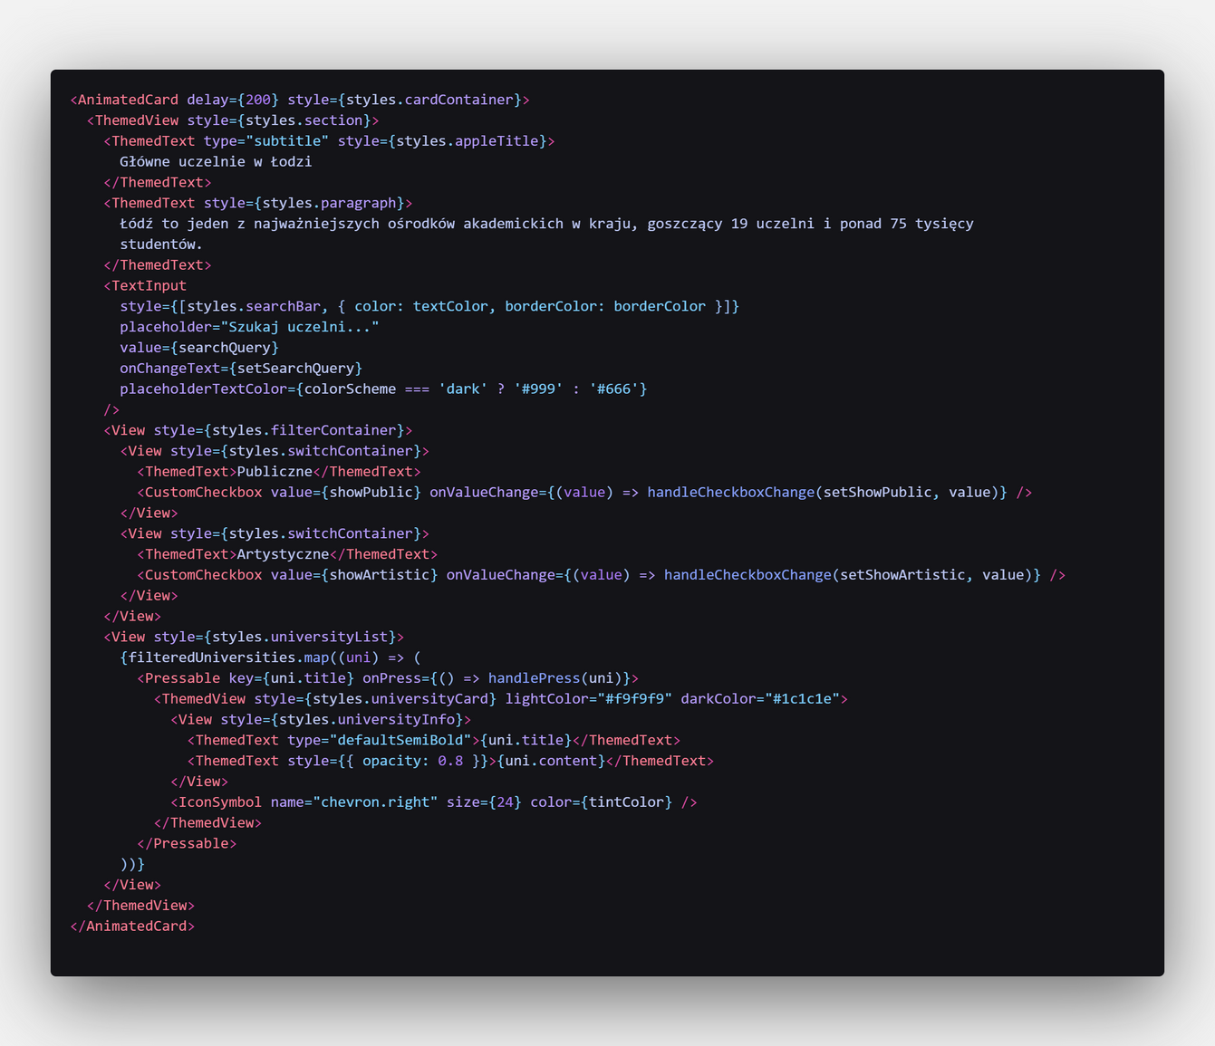
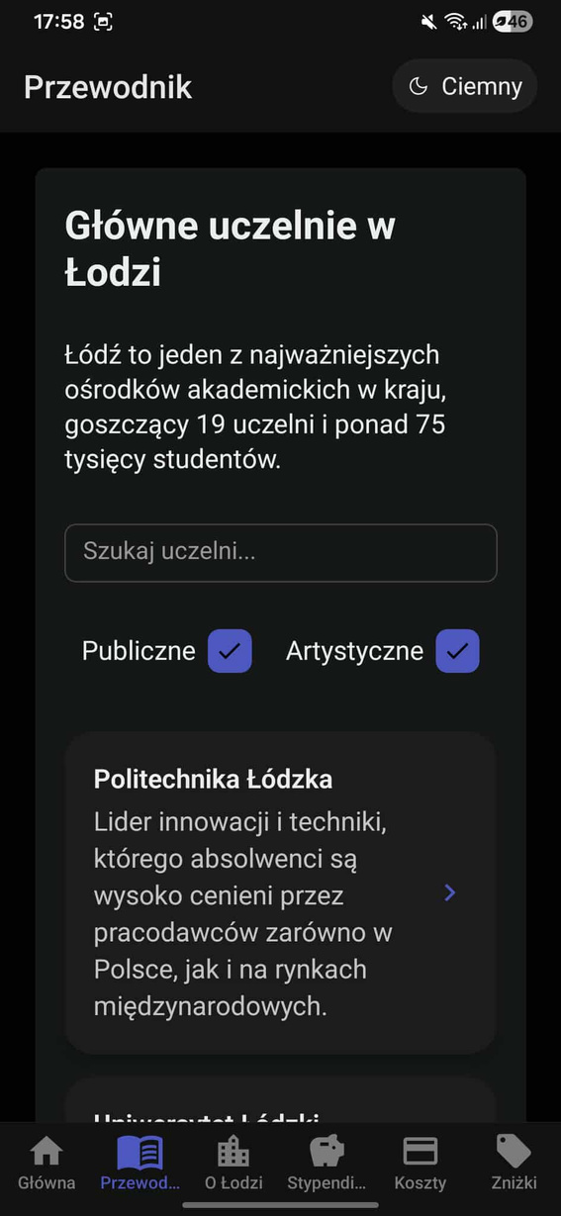
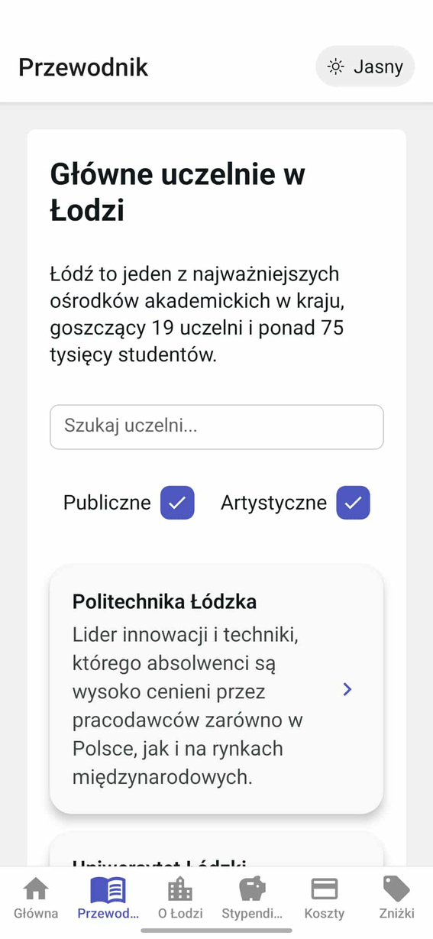
Poglądowy fragment - Przewodnik po uczelniach (projekt graficzny i kod)
Notes:
7

Slide 9
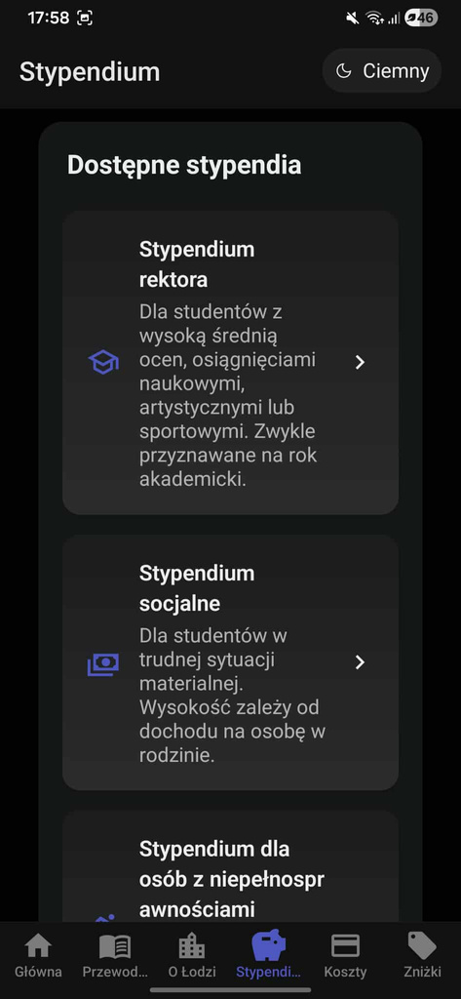
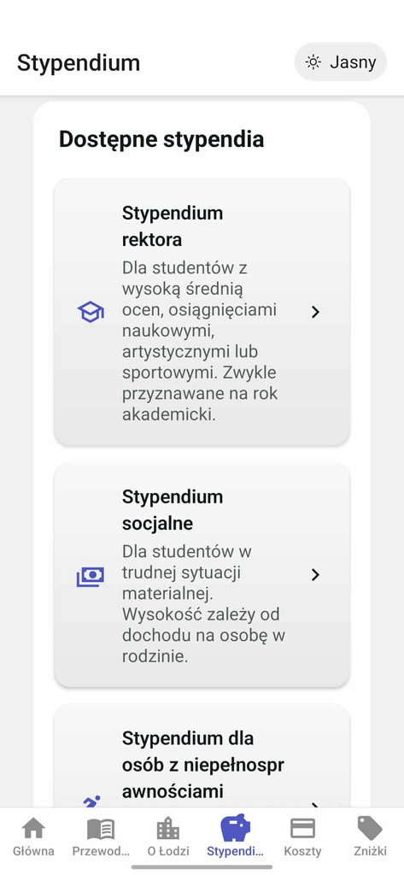
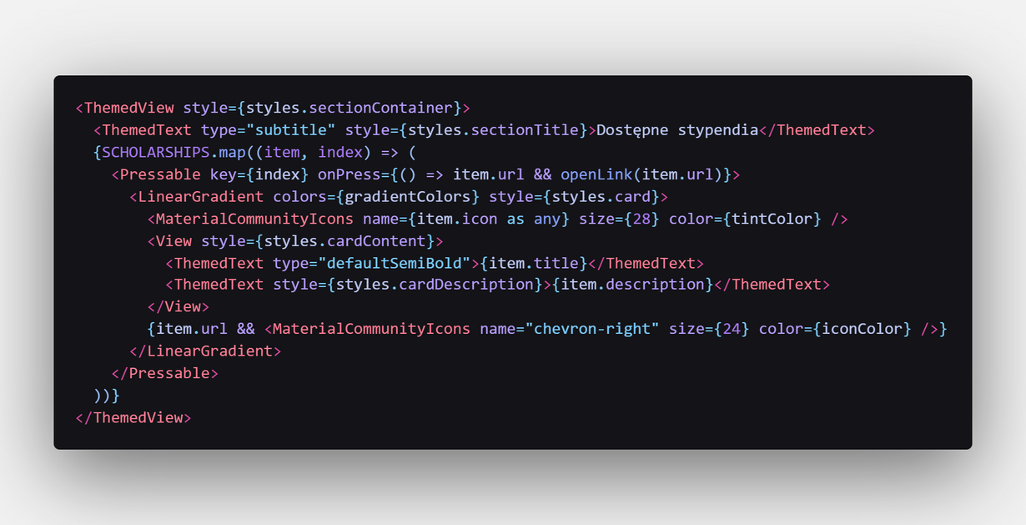
Poglądowy fragment - Stypendia (projekt graficzny i kod)
Notes:
8

Slide 10
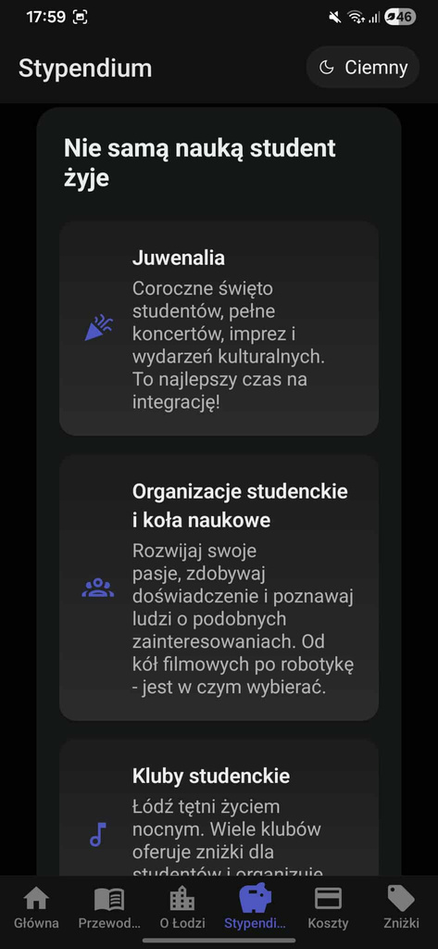
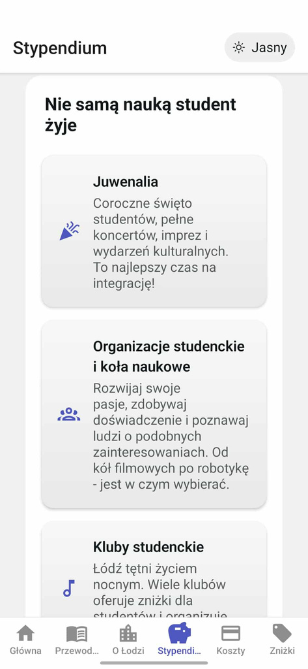
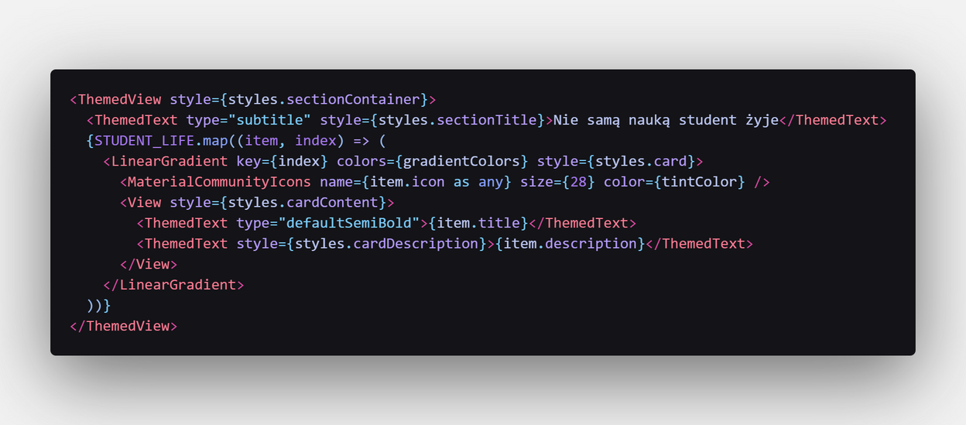
Poglądowy fragment – Życie studenckie (projekt graficzny i kod)
Notes:
9

Slide 11
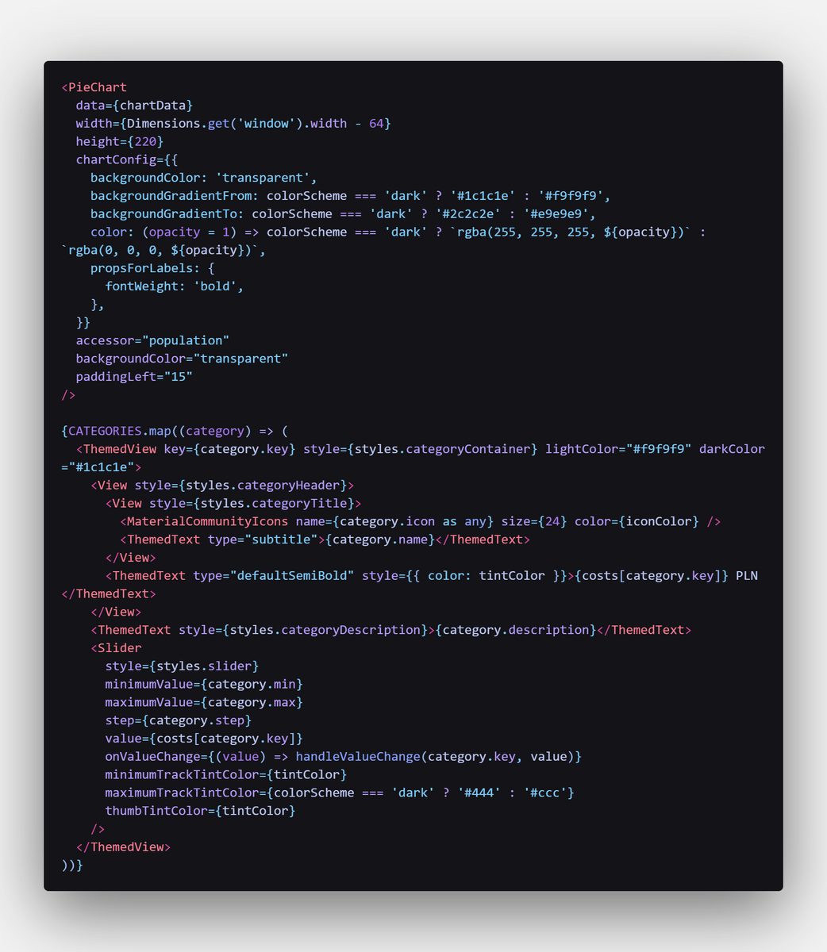
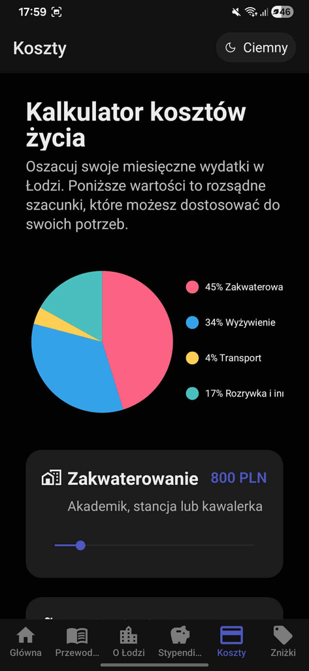
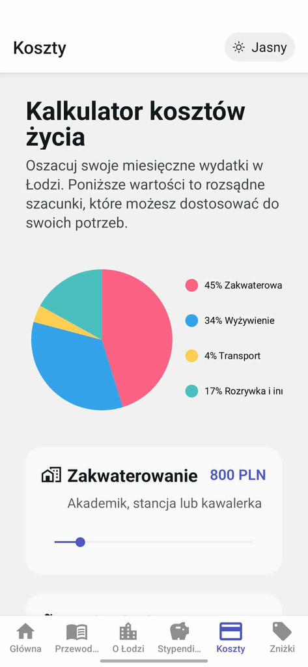
Poglądowy fragment – Kalkulator kosztów życia (projekt graficzny i kod)
Notes:
10

Slide 12
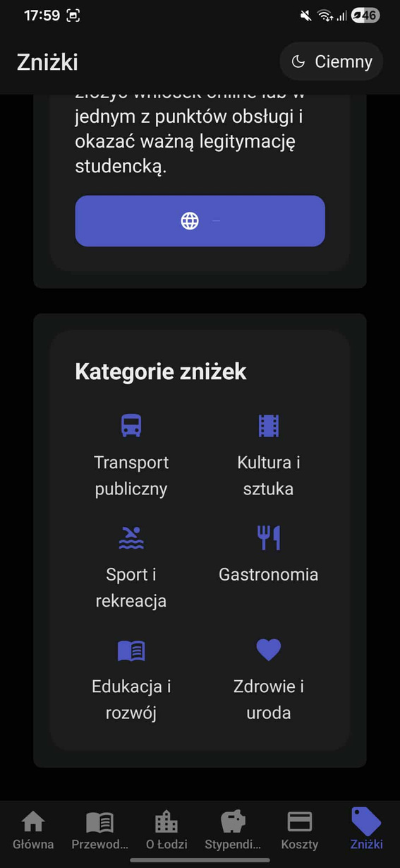
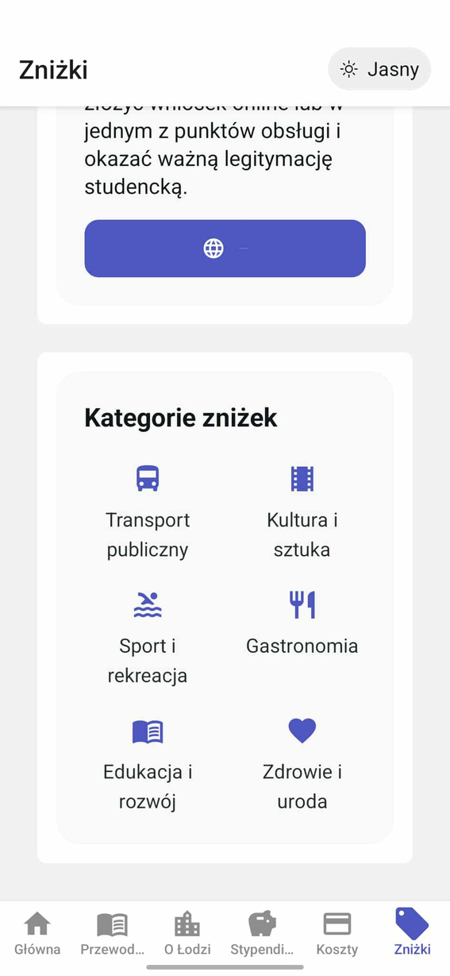
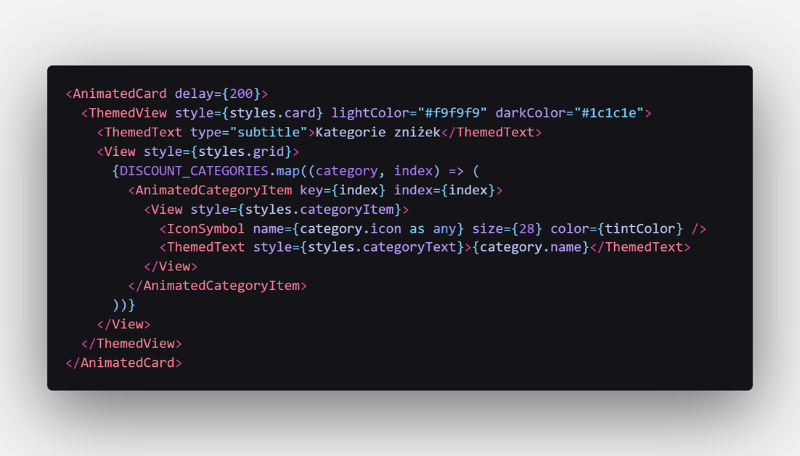
Poglądowy fragment – Zniżki (projekt graficzny i kod)
Notes:
11

Slide 13
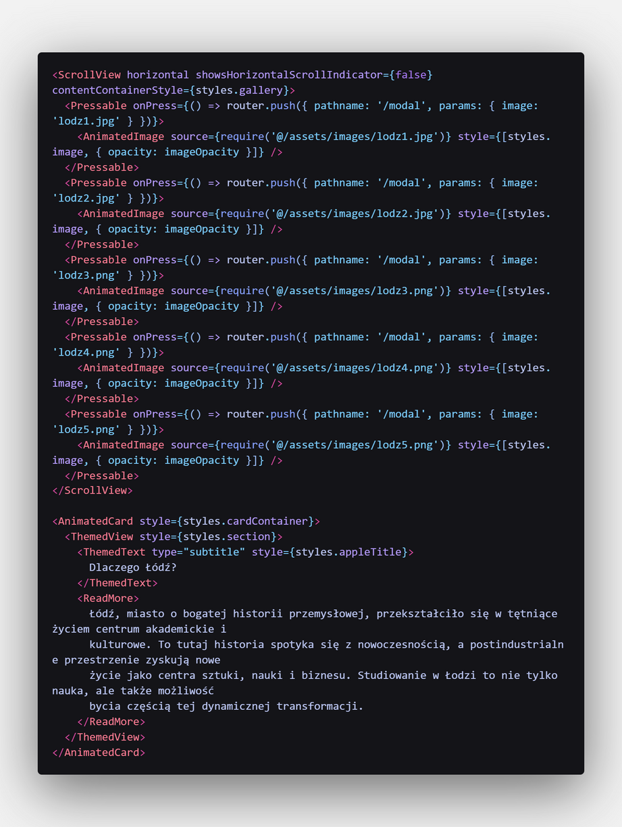
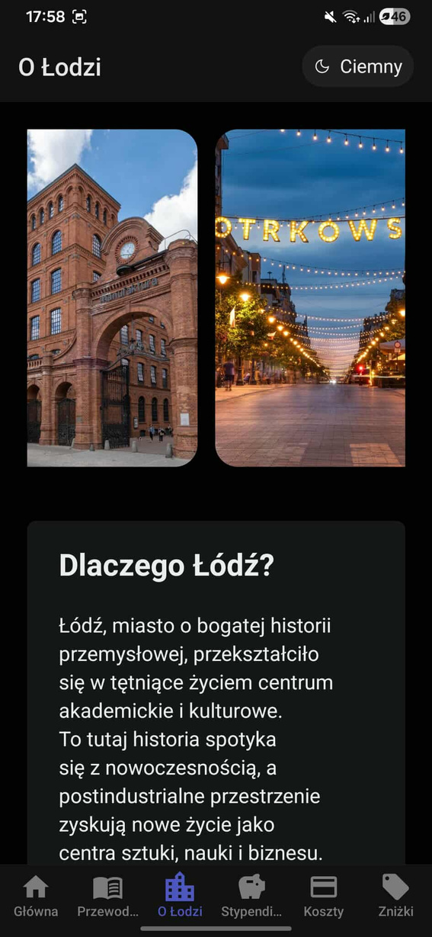
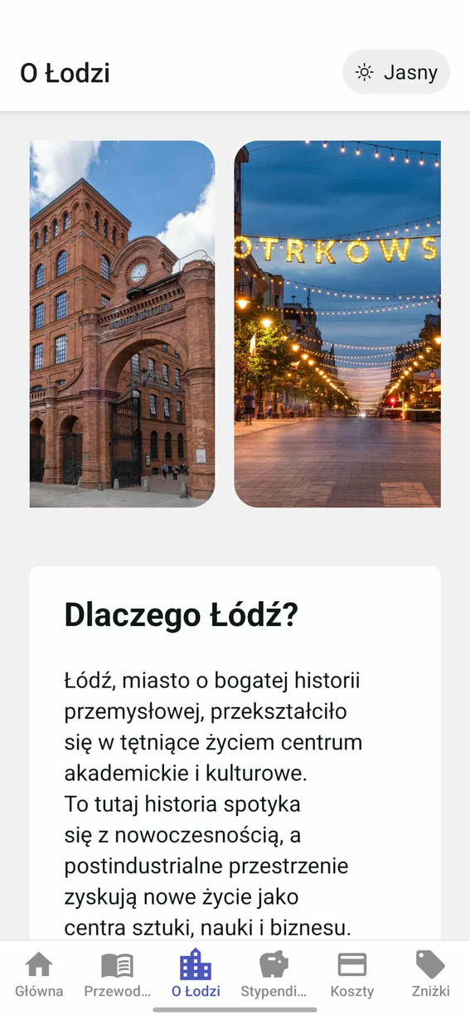
Poglądowy fragment – O Łodzi (1) (projekt graficzny i kod)
Notes:
12

Slide 14
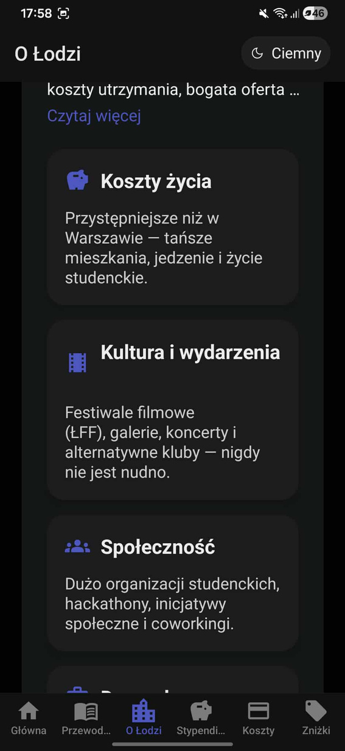
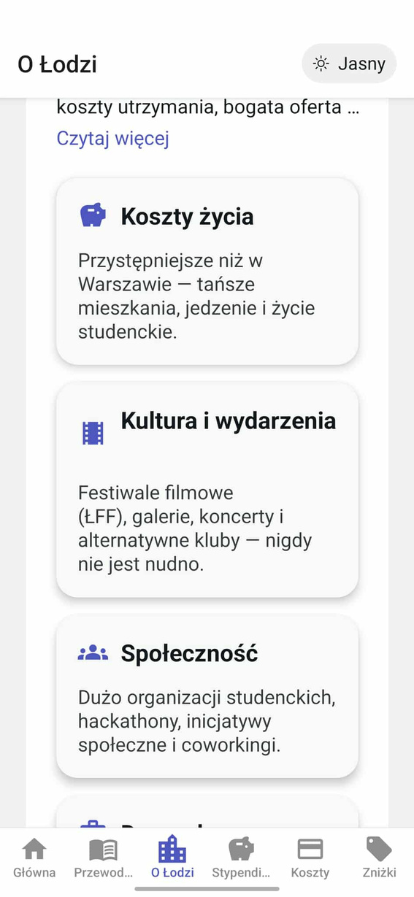
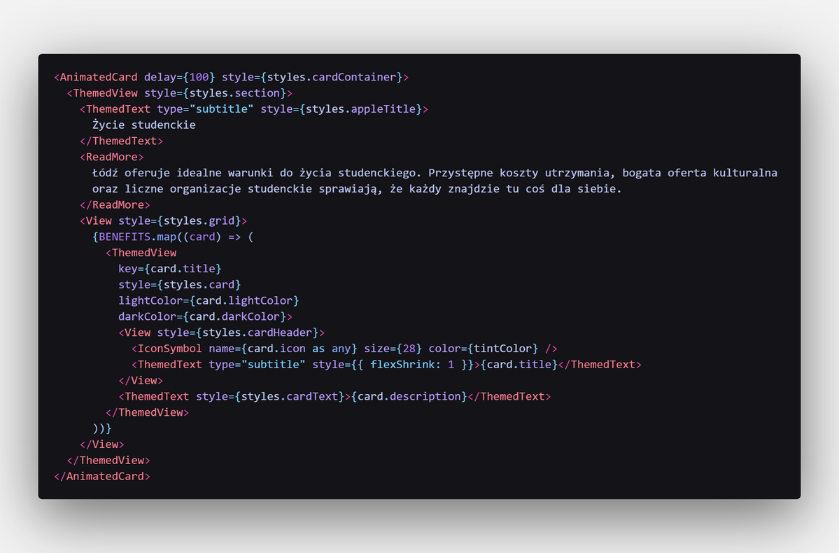
Poglądowy fragment – O Łodzi (2) (projekt graficzny i kod)
Notes:
13

Slide 15
Dziękujemy za uwagę!
Podsumowując, nasza aplikacja ma pomóc uczniom w odkrywaniu możliwości, jakie daje Łódź i pokazać, że studiowanie tutaj to inwestycja w przyszłość.
Notes:
14

